Slide 1
转盘式挤奶厅
识别系统原理及故障
李远航 技术支持

Slide 2
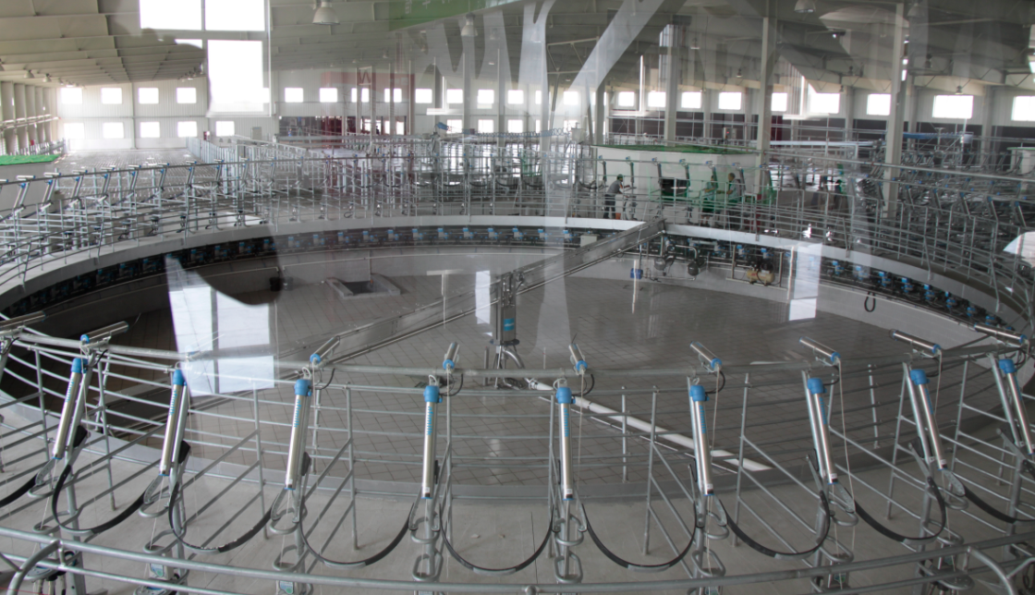
转盘式挤奶厅

Slide 3
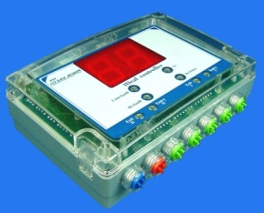
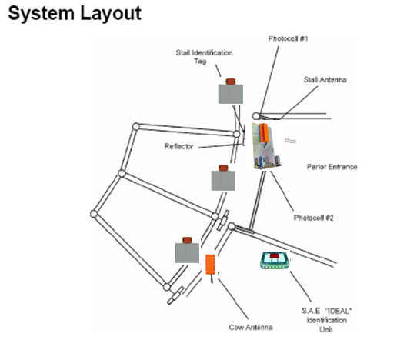
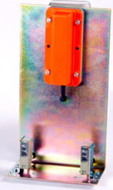
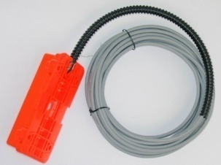
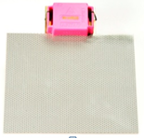
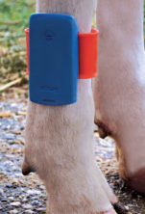
识别系统组成
识别控制器/IDEAL
牛位感应器+光电开关
牛号感应器
反光板+电子牛位
牛号计步器

Slide 4
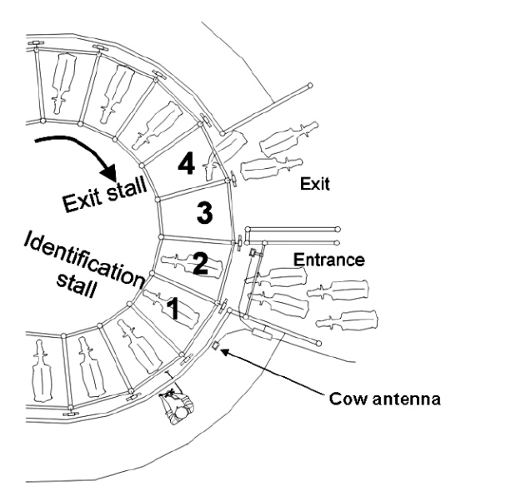
转盘识别系统—安装要求
  安装须知：
  确定转盘旋转方向
  确定入口处牛位位置/地址
  单个感应器在位识别

Slide 5
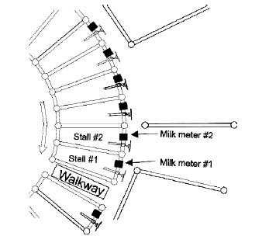
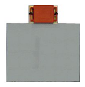
转盘识别系统—安装要求
  反光板+电子牛位：
  反光板+电子牛位须安装在每个牛位的相同位置

Slide 6
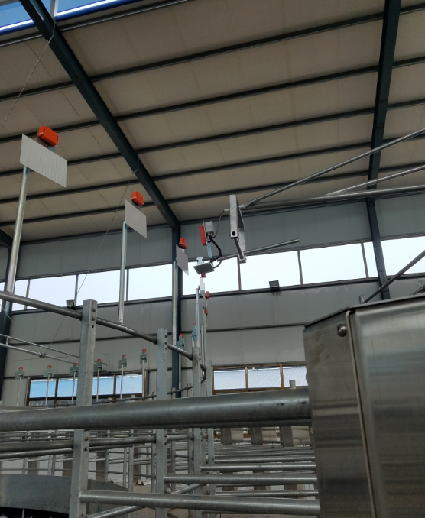
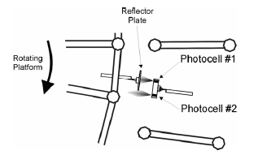

转盘识别系统—安装要求
光电开关+牛位感应器：
光电开关+牛位感应器安装在奶牛入口位置
距离反光板25-50cm
左右可以移动50cm

Slide 7
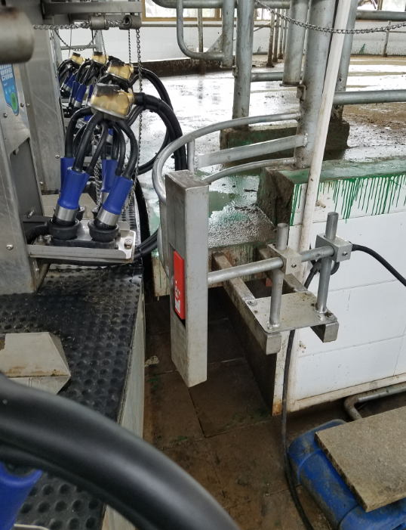
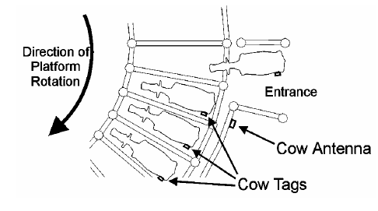

转盘识别系统—安装要求
牛号感应器：
牛号感应器安装在牛进入转盘后无法后退的位置
牛号感应器距离转盘入口至少50cm

Slide 8
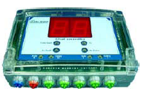
转盘识别系统—安装要求
识别控制器/IDEAL：
安装在转盘入口处
便于观察及测试

Slide 9
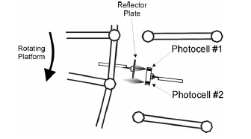
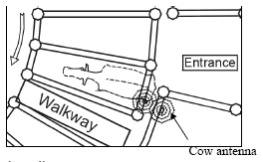
转盘识别系统—识别原理
转盘旋转方向：
通过两个光电开关接触反光板信号的先后顺序确定转盘方向
5版本软件：正向反向旋转时感应器均被激活进行识别工作
4版本软件：正向，进行识别工作；反向，不识别
识别工作时间区间：
开始时间：两个光电开关同时接收到反光板信号
结束时间：找到计步器或两个光电开关同时脱离反光板信号
最大识别跨度：一块反光板的宽度（25CM）

Slide 10
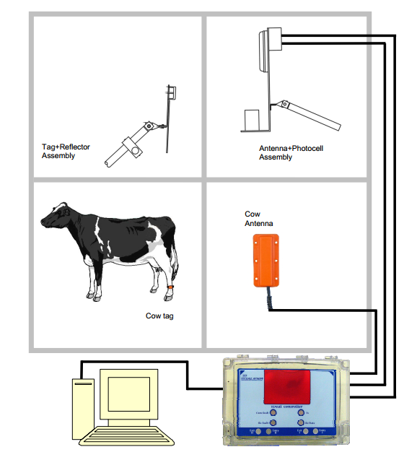
转盘识别系统—识别作业顺序
识别系统作业顺序：
转盘开始旋转
牛进入转盘，随着转盘转到无法后退的位置
随着转盘继续转动，两个光电开关先后检测到反光板
此时识别系统激活感应器开始工作
牛号感应器（1号感应器）识别当前位置牛腿上的计步器
牛位感应器（2号感应器）识别当前位置的电子牛位（注①）
识别系统将读取到的牛腿计步器号发送给电脑，电脑将该计步器号匹配的牛号发送给该站台的挤奶控制面板/MPC上
挤奶开始
挤奶结束
牛随着转盘转到距离入口站台之前第5个位置时，MPC将数据发送给电脑，并清零准备下一次挤奶（注②）
牛退出转盘
注①：当转盘连续正转时，每圈仅激活一次牛位感应器工作；当转盘反转后，也会激活牛位感应器工作
注②：当牛转到出口处时，若仍未结束挤奶，MPC将不会清空数据，牛会继续旋转一圈直至挤奶结束，到下一个出口处退出转盘

Slide 11
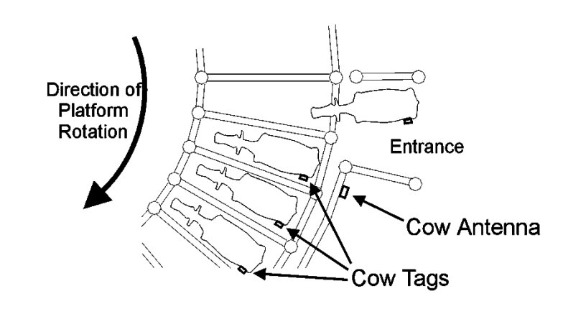
转盘识别系统—识别距离调整
最佳识别距离：
在不错误识别的前提下，最大化识别距离

Slide 12
转盘识别系统故障分析
故障描述 | 原因
错误方向指示 | 两组光电开关接反
空位识别 | 牛号感应器识别距离过大
错位识别 | 光电开关信号错误
 | 牛号感应器识别距离过大
牛号感应器未被激活 | 光电开关信号错误（油污，位置改变，其他物体触发光电开关）
 | 通讯故障
 | 硬件故障
牛号感应器被激活但不识别 | 干扰
 | 牛号感应器识别距离过小
 | 硬件故障
牛位感应器一直处于激活状态 | 电子牛位号未绑定
 | 牛位感应器识别距离不正确
 | 硬件故障
 | 干扰

Slide 13

感谢关注
李远航 技术支持

